Slide 1
عنوان مقاله: 1.FIRMRES: Exposing Broken Device-Cloud Access Control in IoT Through Static Firmware Analysis 2.Towards Shielding 5G Control Plane Functions
دانشگاه صنعتی امیرکبیر
(تهران پلی تکنیک)
ارائه دهنده: فاطمه حسنی
استاد: آقای دکتر زرندی
زمستان 1403

Slide 2
فهرست
مقدمه
پیشینه تحقیق
رویکرد اصلی
نتایج
مراجع

Slide 3
1.FIRMRES: Exposing Broken Device-Cloud Access Control in IoT Through Static Firmware Analysis

Slide 4
مقدمه
نقش کلیدی رابط دستگاه-ابر (Device-Cloud Interface) در IOT
رابط دستگاه-ابر چیست؟
عملکرد 3 قسمتی
ثبت دستگاه
مدیریت از راه دور
انتقال داده

Slide 5
مقدمه
ارائه و معرفی ابزار FIRMRES
استفاده از روش تحلیل ایستا
بازسازی پیام‌ها از Firmware دستگاه IOT، بدون نیاز به شبیه‌سازی یا اجرای واقعی

Slide 6
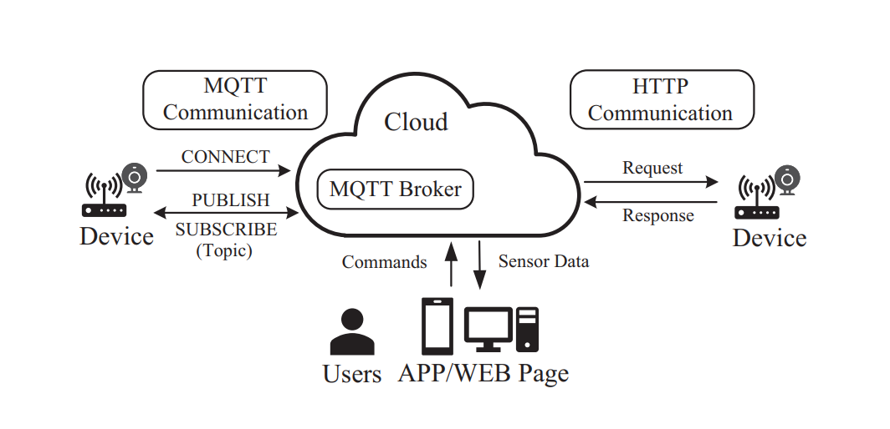
پیشینه تحقیق
3 بخش اصلی سیستم‌های IOT
HTTP و MQTT پروتکل‌های اصلی

Slide 7
پیشینه تحقیق
تعامل دستگاه با ابر شامل دو مرحله Binding و Business
عناصر کنترل دسترسی در پیام‌ها:
Dev-Identifier: شناسه دستگاه
Dev-Secret: اطلاعات محرمانه دستگاه
User-Cred: اطلاعات کاربری
Bind-Token: توکن اتصال

Slide 8
پیشینه تحقیق
مرحله Binding
هدف: تایید هویت و اصالت دستگاه
مرحله Business
هدف: تأیید اتصال دستگاه به یک کاربر و اجازه دسترسی به منابع ابری

Slide 9
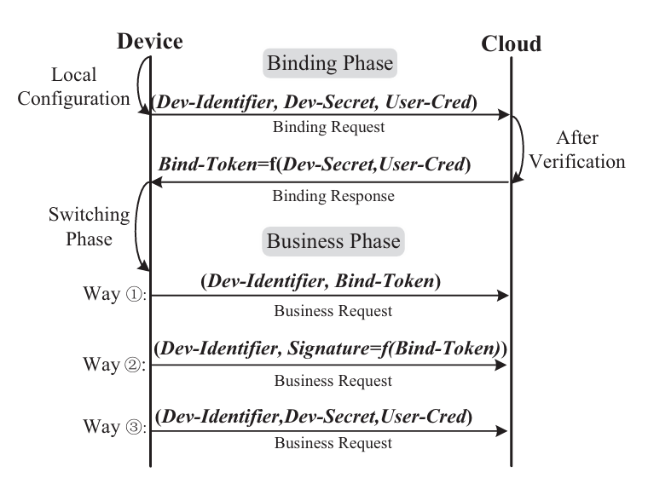
پیشینه تحقیق

Slide 10
رویکرد اصلی
ارائه FIRMRES
یک ابزار نوآورانه، استفاده از تحلیل ایستا
شناسایی آسیب‌پذیری‌های مرتبط با کنترل دسترسی در رابط های دستگاه-ابر:
5 گام اصلی
فقدان فیلدهای ضروری
مقادیر سخت کدشده

Slide 11
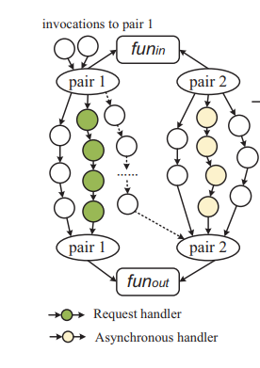
Pinpointing Device-Cloud Executables
شناسایی برنامه‌های (فایل‌های اجرایی) دستگاه-ابر
فایل‌ها مسئول ارسال و دریافت پیام‌های بین دستگاه و ابر
شناسایی هندلرهای درخواست
شناسایی هندلرهای ناهمگام

Slide 12
Identifying Message Fields
شناسایی فیلدهای پیام
Taint source: اطلاعات اولیه پیام
Taint sink: ذخیره و پردازش اطلاعات پیام

Slide 13
Identifying Message Fields
تحلیل جریان داده (Data flow analysis)
تحلیل به صورت عقب گرد
استفاده از ابزار Ghidra، یک ابزار متن‌باز برای تحلیل مهندسی معکوس نرم‌افزار
قانون انتشار (propagation rule)

Slide 14
Recovering Field Semantics
ترمیم معنای فیلدها
استفاده از مدل یادگیری عمیق
ایجاد درخت (Message field tree)
ایجاد code slice برای هر مسیر

Slide 15
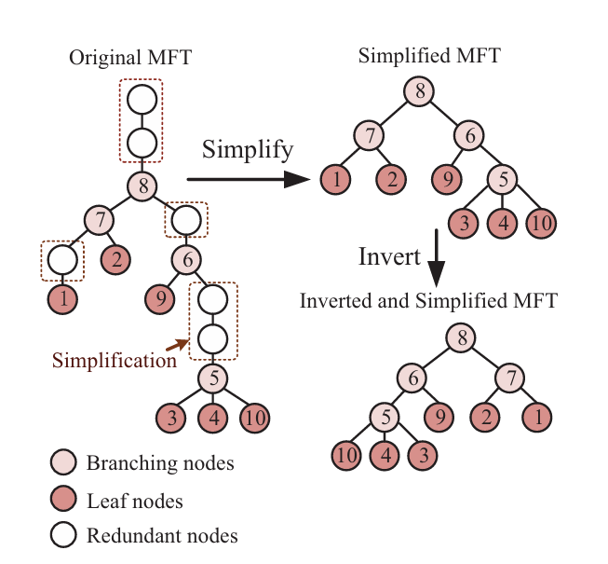
Concatenating Message Fields
بازسازی پیام‌ها از فیلدهای شناسایی شده
گروه بندی کدها
ساده سازی و معکوس کردن درخت

Slide 16
Assessing Access Control Implementations
ارزیابی کنترل دسترسی
تحلیل خودکار
تایید دستی

Slide 17
نتایج
بازسازی پیام‌های دستگاه-ابری را از فریمور دستگاه‌های اینترنت اشیا به صورت خودکار
مقایسه با دو ابزار LEAKSCOPE و IOT-APISCANNER
تفاوت در ورودی‌ها، سرویس های ابری هدف و روش تحلیل
پایین بودن دقت در بازسازی پیام ها به دلیل تحلیل ایستا

Slide 18
مراجع
[1] WANG, X., SUN,Y.,NANDA, S., AND WANG, X. Looking from the mirror: Evaluating {IoT} device security through mobile companion apps. In 28th USENIX security symposium (USENIX security 19), pp. 1151–1167, 2019.
[2] WRIGHT, C., MOEGLEIN, W. A., BAGCHI, S., KULKARNI, M., AND CLEMENTS, A. A. Challenges in firmware re-hosting, emulation, and analysis. ACM Computing Surveys (CSUR) 54, 1 (2021), 1–36.
[3] YAHYAZADEH, M., PODDER,P.,HOQUE, E., AND CHOWDHURY,O. Expat: Expectation-based policy analysis and enforcement for appified smart-home platforms. In Proceedings of the 24th ACM symposium on access control models and technologies (2019), pp. 61–72.
[4] YUAN, B., JIA,Y.,XING, L., ZHAO, D., WANG, X., AND ZHANG, Y. Shattered chain of trust: Understanding security risks in {Cross Cloud}{IoT} access delegation. In 29th USENIX security symposium (USENIX security 20) (2020), pp. 1183–1200.
[5] YUAN, B., WU,Y.,YANG, M., XING, L., WANG, X., ZOU, D., AND JIN, H. Smartpatch: Verifying the authenticity of the trigger-event in the iot platform. IEEE Transactions on Dependable and Secure Computing 20, 2 (2022), 1656–1674.
[6] ZHANG,Y.,MA,S.,LI, J., GU, D., AND BERTINO, E. Kingfisher: Un veiling insecurely used credentials in iot-to-mobile communications. In 2022 52nd Annual IEEE/IFIP International Conference on Dependable Systems and Networks (DSN) (2022), IEEE, pp. 488–500.
[7] ZHOU,W., JIA,Y.,YAO,Y.,ZHU, L., GUAN, L., MAO,Y.,LIU,P., AND ZHANG, Y. Discovering and understanding the security hazards in the interactions between {IoT} devices, mobile apps, and clouds on smart home platforms. In 28th USENIX security symposium (USENIX security 19) (2019), pp. 1133–1150.
[8] ZHOU,X.,GUAN,J.,XING,L.,ANDQIAN, Z. Perils and mitigation of security risks of cooperation in mobile-as-a-gateway iot. In Proceedings of the 2022 ACM SIGSAC Conference on Computer and Communica tions Security (2022), pp. 3285–3299.

Slide 19
2.Towards Shielding 5G Control Plane Functions

Slide 20
فهرست
مقدمه
پیشینیه تحقیق
طراحی بستر ازمایش
نتایج و ازمایش
مراجع

Slide 21
مقدمه
مزیت و چالش استفاده از فناوری مجازی سازی
چالش‌های امنیتی
استفاده از محفظه‌های اجرا سخت افزاری (HMEE)
SGX یک فناوری سخت افزاری
ایجاد یک محیط اجرایی ایمن و محافظت‌شده درون حافظه به اسم Enclave

Slide 22
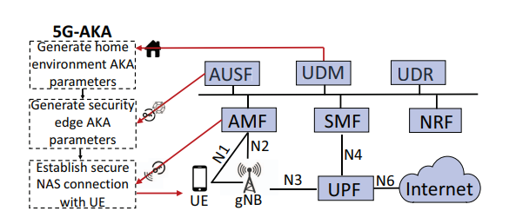
پیشینه تحقیق
طراحی توابع مختلف شبکه به صورت ماژولار
UDR: واحد ذخیره سازی اطلاعات
UDM: واحد مدیریت داده
AUFS: سرور احراز هویت

Slide 23
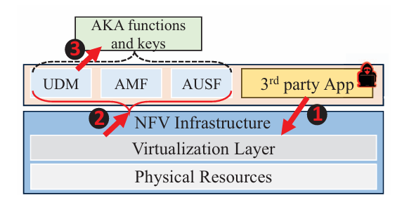
بیشینه تحقیق
تعریف یک مدل تهدید
استفاده از یک زیر ساخت شامل سخت افزار COTS (Commercial off-the-shelf)
دسترسی به کل سیستم
نفوذ به بقیه ماشین‎‌های مجازی

Slide 24
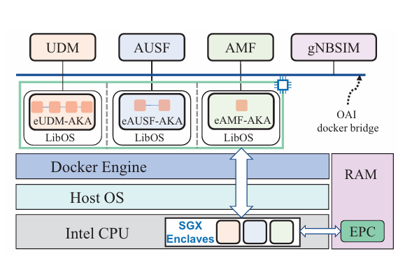
طراحی بستر آزمایش
هدف: افزایش امنیت عملکردهای حیاتی در صفحه کنترل
قرار گرفتن عملکردهای مختلف احراز هویت در کانتینرهای داکر
استفاده از API برای ارتباط با هم
LibOS: کتابخانه سیستم عامل
EPC: بخشی از حافظه سیستم

Slide 25
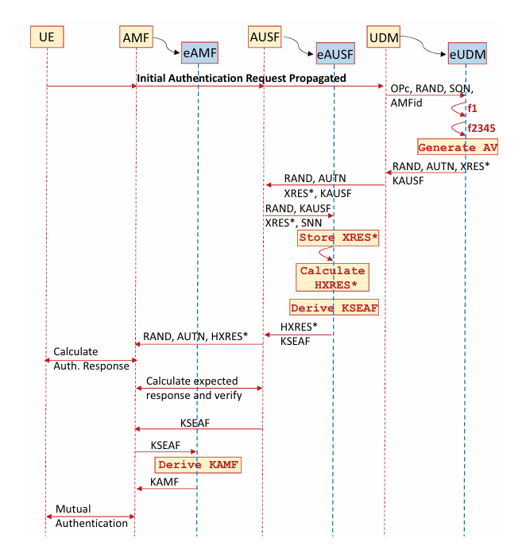
طراحی بستر آزمایش
احراز هویت دستگاه
ذخیره اطلاعات در یک محیط امن
استفاده از TLS: یک پروتکل امنیت
برای ایجاد ارتباطات ایمن در شبکه

Slide 26
طراحی بستر آزمایش
SGX یک تکنولوژی برای اجرا امن برنامه‌ها
ایجاد تغییرات با استفاده از AMD-SEV و Intel-TDX:
استفاده از Gramine برای اجرا برنامه‌ها داخل SGX
Gramine: یک لایه نرم افزاری
فناوری امن برای ایجاد محیط‌های ایمن در سرورها

Slide 27
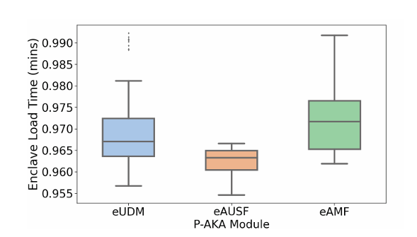
نتایج و آزمایش
زمان بارگذاری Enclave برای ماژول‌های مختلف AKA
افزایش زمان بارگذاری به دلیل Ocall
Ocall: فراخوانی توابع از محیط Enclave به محیط غیر ایمن

Slide 28
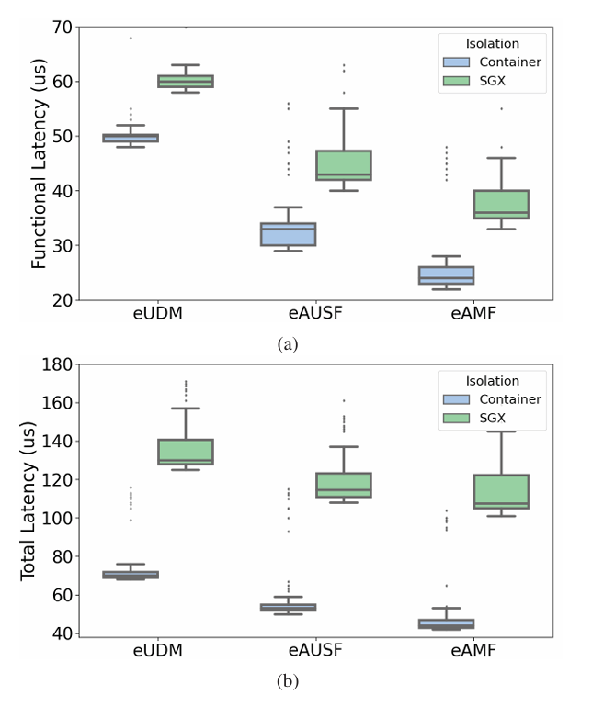
نتایج و آزمایش
بررسی تاخیر با استفاده از فناوری SGX
افزایش تاخیر اتصال کاربر به شبکه (UE REgistration)
افزایش تاخیر به دلیل فرایندهای امنیتی SGX

Slide 29
مراجع
[1] M. Sabt, M. Achemlal, and A. Bouabdallah, “Trusted Execution Environment: What it is, and what it is not,” in 2015 IEEE Trustcom/BigDataSE/Ispa, vol. 1. IEEE, pp. 57–64, 2015.
[2] N. C. Will and C. A. Maziero, “Intel software guard extensions applications: A survey,” ACM Computing Surveys, 2023.
[3] M. Russinovich, “Azure Confidential Computing,” https://azure.micros oft.com/en-us/blog/azure-confidential-computing/, May 2018, (accessed November 30, 2023).
[4] J. Han, S. Kim, J. Ha, and D. Han, “SGX-Box: Enabling Visibility on Encrypted Traffic using a Secure Middlebox Module,” in Proceedings of the First Asia-Pacific Workshop on Networking, pp. 99–105, 2017.
[5] O. Weisse, V. Bertacco, and T. Austin, “Regaining lost cycles with HotCalls: A fast interface for SGX secure enclaves,” ACM SIGARCH Computer Architecture News, vol. 45, no. 2, pp. 81–93, 2017.
[6] T. Dinh Ngoc, B. Bui, S. Bitchebe, A. Tchana, V. Schiavoni, P. Felber, and D. Hagimont, “Everything You Should Know about Intel SGX Performance on Virtualized Systems,” Proceedings of the ACM on Measurement and Analysis of Computing Systems, vol. 3, no. 1, pp. 1–21, 2019.
[7] 3GPP, “Security Architecture and Procedures for 5G System,” 3rd Generation Partnership Project (3GPP), TS 33.501 V18.1.0 , Mar. 2023.
[8] C.-C. Tsai, D. E. Porter, and M. Vij, “Graphene-sgx: A Practical Library OS for Unmodified Applications on SGX.” in USENIX Annual Technical Conference, pp. 645–658, 2017.
[9] X. Gao, B. Steenkamer, Z. Gu, M. Kayaalp, D. Pendarakis, and H. Wang, “A Study on the Security Implications of Information Leakages in Container Clouds,” IEEE Transactions on Dependable and Secure Computing, vol. 18, no. 1, pp. 174–191, 2021.

Slide 30
با تشکر از توجه شما!

